Slide 1
Презентация внеклассного занятия По книге Т. Б. Пегановой «Как Ивашко Балей стал и в историю попал»
Жизнь и быт крестьянства начала 17 века глазами крестьянского мальчика Ивашки и его семьи из села Вознесенского, которое раньше стояло на месте Сарапула.

Slide 3
«Ивашкино
Житьё-бытьё»
Игра-викторина
По книге Т. Б. Пегановой «Как Ивашко Балей стал и в историю попал»

Slide 4
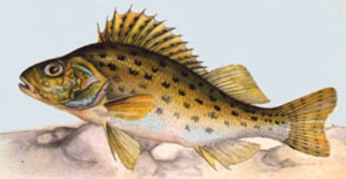
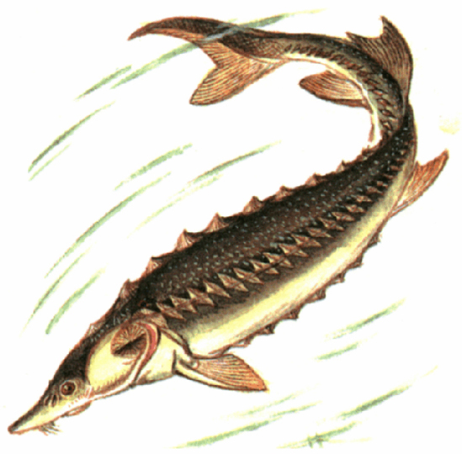
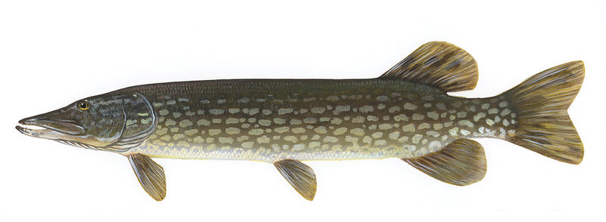
Какую из этих рыб называли
«Сарапулью»?
Следующий вопрос

Slide 5
Молодец!

Slide 6
Попробуй ещё раз

Slide 7
Попробуй ещё раз

Slide 8
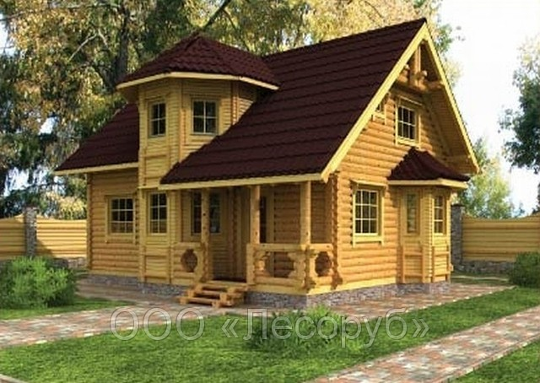
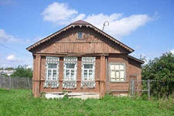
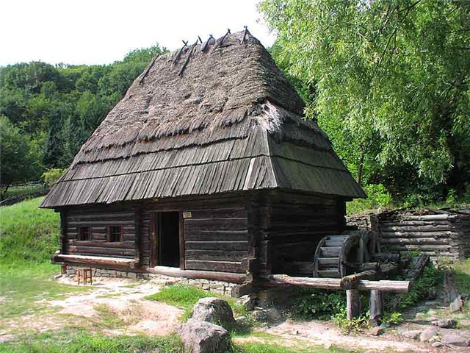
Какой из этих домов называли «курной избой»?
Следующий вопрос

Slide 9
Молодец!

Slide 10
Попробуй ещё раз

Slide 11
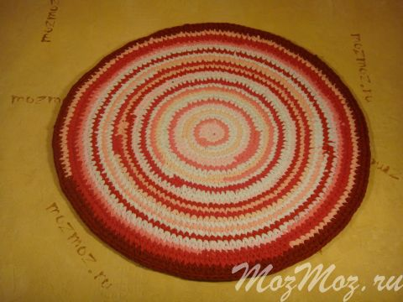
Выбери половик – ватолку.
Следующий вопрос

Slide 12
Молодец!

Slide 13
Попробуй ещё раз

Slide 14
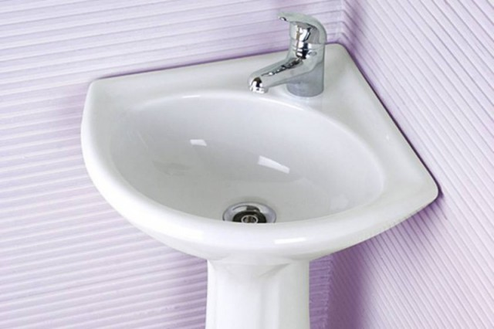
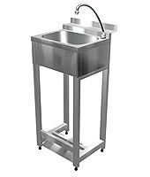
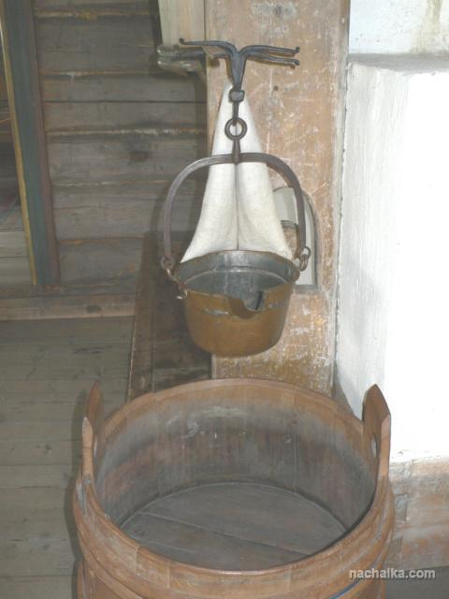
Выбери «Рукомойник»
Следующий вопрос

Slide 15
Молодец!

Slide 16
Попробуй ещё раз

Slide 17
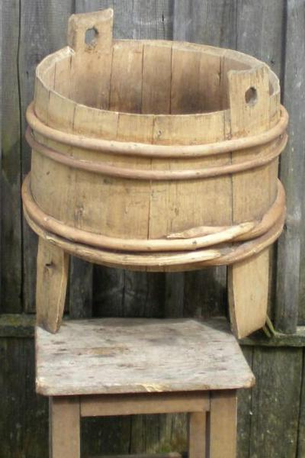
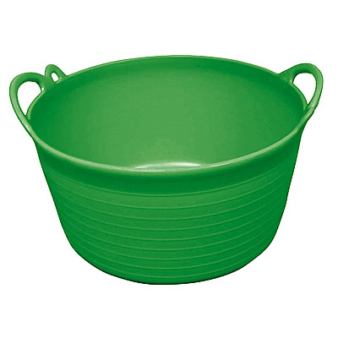
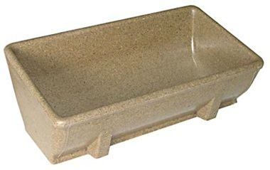
Какой из этих предметов называется «ЛОХАНЬ»?
Следующий вопрос

Slide 18
Молодец!

Slide 19
Попробуй ещё раз

Slide 20
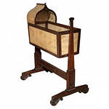
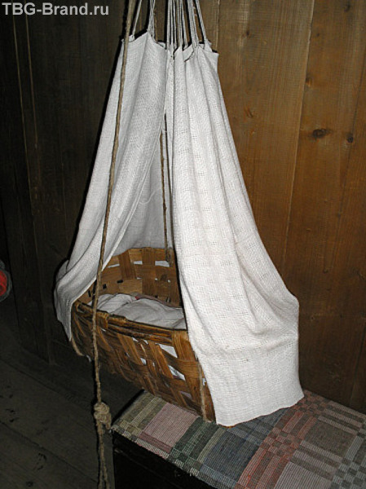
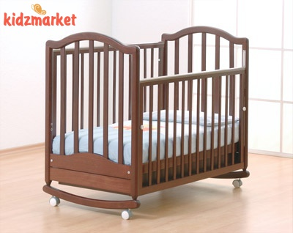
Выбери кроватку-люльку.
Следующий вопрос

Slide 21
Молодец!

Slide 22
Попробуй ещё раз

Slide 23
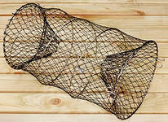
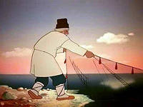
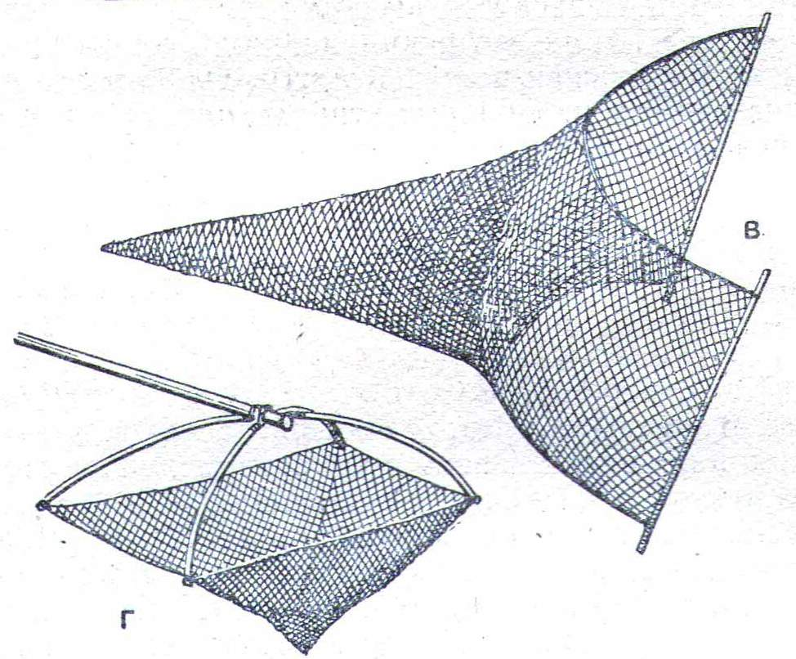
Выбери снасть для ловли рыбы - МЕРЕЖУ

Slide 24
Молодец!

Slide 25
Попробуй ещё раз

